Slide 1
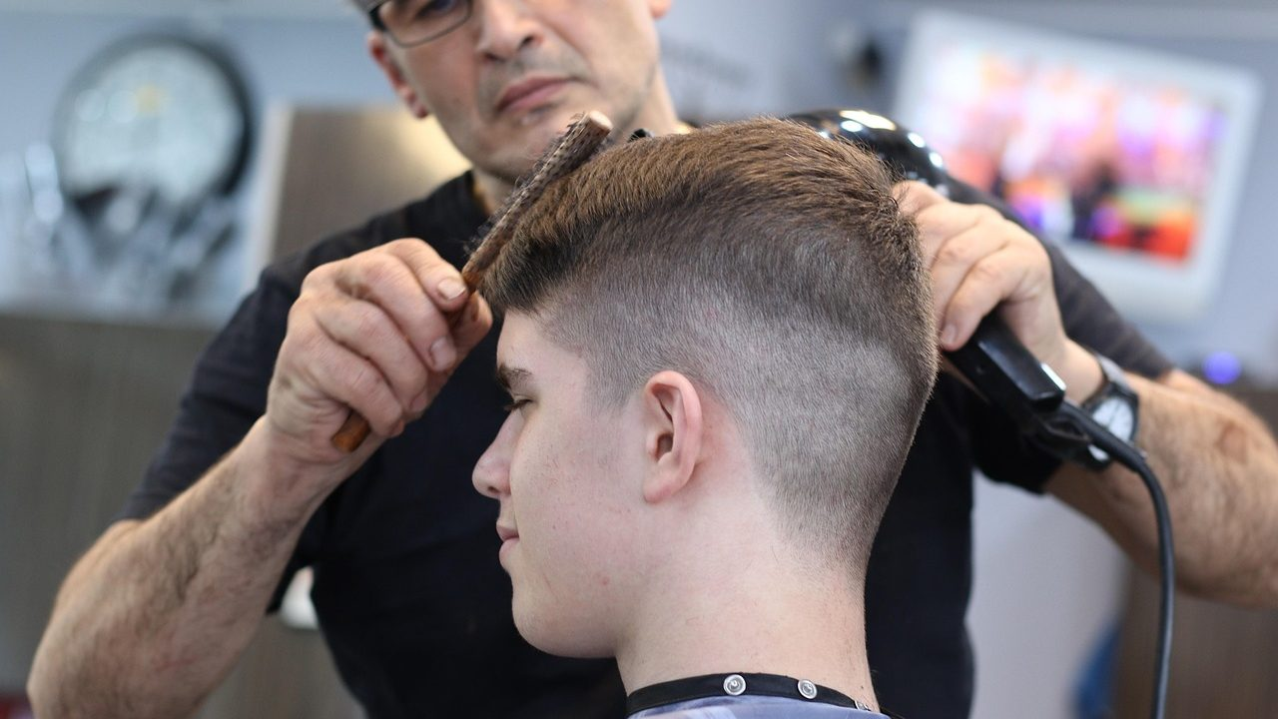
La entrevista inicial:
una conversación con
propósito
Salud y Estética
Ver el OA en saludyestetica.lumbre.lat
Notes:
Objeto de aprendizaje de Lumbre · Salud y Estética
Enlace: https://saludyestetica.lumbre.lat/object/sye-c14-r01-oa01-entrevista-inicial

Slide 2
Acerca de este OA · 1 de 2
Objetivo
Conducir una entrevista inicial respetuosa: abrirla con un encuadre claro, preguntar lo que cambia el servicio sin invadir la vida de la persona y cerrarla dejando por escrito lo acordado.
Descripción
Lección uno del curso 14: cómo se abre, se sostiene y se cierra la primera conversación con una persona que llega a un establecimiento de estética. Incluye el guion de cuatro bloques, la forma de preguntar sin pedir un diagnóstico y el cierre con acuerdo visible.
La entrevista inicial: una conversación con propósito
2 / 88
Notes:
Enlace al OA: https://saludyestetica.lumbre.lat/object/sye-c14-r01-oa01-entrevista-inicial

Slide 3
Acerca de este OA · 2 de 2
Autoría: Salud y Estética
Etiquetas: entrevista inicial · consentimiento · ficha de atención · trato respetuoso · servicio de estética · registro
La entrevista inicial: una conversación con propósito
3 / 88
Notes:
Continuación de «Acerca de este OA» (2 de 2).

Slide 4
La entrevista inicial: una conversación con propósito · 1 de 3
Público y alcance
Personal de estética que atiende clientes directamente: cabinas, salones, barberías, mesas de uñas y servicio a domicilio. Nivel intermedio; recomendable haber cursado el curso 13 de higiene y bioseguridad. Material formativo: no habilita para ejercer ninguna profesión sanitaria y no sustituye la valoración de un profesional de la salud.
La entrevista inicial: una conversación con propósito
4 / 88

Slide 5
La entrevista inicial: una conversación con propósito · 2 de 3
Son las cinco de la tarde y llega una persona que nunca ha venido al local. Se sienta, le ofrecen agua y empieza la parte que casi nadie prepara: veinte minutos de preguntas. Algunas sirven: qué se quiere hacer, cuánto tiempo tiene, qué producto usa hoy en esa zona. Otras no sirven para nada y sí incomodan: con quién vive, si tiene pareja, qué trabajo hace, si «está tomando algo». Al final de la charla hay una ficha llena y dos problemas.
La entrevista inicial: una conversación con propósito
5 / 88
Notes:
Continuación de «La entrevista inicial: una conversación con propósito» (2 de 3).

Slide 6
La entrevista inicial: una conversación con propósito · 3 de 3
El primero: nadie escribió qué se va a hacer hoy, así que la decisión se tomará sobre la marcha, con la persona acostada y sin tiempo de corregir. El segundo: quien atendió terminó sabiendo cosas de la vida privada de alguien que nunca fueron necesarias para el servicio. La entrevista inicial existe para evitar los dos. No es simpatía con formulario, ni revisión médica, ni pretexto para vender más. Es una conversación con propósito: abre, pregunta lo que cambia el servicio, cierra con lo acordado y lo deja escrito.
Esta lección enseña las cuatro piezas, con guion y con ejemplos de frases que sí funcionan.
La entrevista inicial: una conversación con propósito
6 / 88
Notes:
Continuación de «La entrevista inicial: una conversación con propósito» (3 de 3).

Slide 7
Qué es una entrevista inicial y qué no es · 1 de 2
Una entrevista inicial es una conversación con una decisión dentro. Se parece a una entrevista de trabajo menos de lo que parece: sirve para que quien va a prestar el servicio pueda decir, antes de tocar a la persona, tres cosas que cambian todo: qué se va a hacer, con qué se va a hacer y qué no se va a hacer hoy. Todo lo que se pregunta debe mover una de esas tres frases. Si una pregunta no mueve ninguna, es adorno, y el adorno en esta conversación tiene un costo real: expone datos de alguien que está sentado frente a ti sin haber decidido aún si te los daba.
La entrevista inicial: una conversación con propósito
7 / 88

Slide 8
Qué es una entrevista inicial y qué no es · 2 de 2
Conviene separar la entrevista de tres cosas con las que se confunde. No es un cuestionario de salud: un cuestionario acumula respuestas, una entrevista produce una decisión, y aquí no se está buscando ninguna enfermedad. No es una revisión: nadie ausculta, nadie palpa para ver qué encuentra, nadie mira con lupa una zona para decir qué es. No es una charla de cortesía: la cortesía se logra con el tono, no con preguntar de más. Y tampoco es un momento de venta: la propuesta comercial viene después del servicio, cuando la persona ya confía en que lo que le preguntaste tenía un propósito.
La entrevista inicial: una conversación con propósito
8 / 88
Notes:
Continuación de «Qué es una entrevista inicial y qué no es» (2 de 2).

Slide 9
Cómo se abre: encuadre, lugar y tiempo · 1 de 6
El encuadre son las dos frases que le dicen a la persona en qué está participando. Suficiente con algo así: «Antes de empezar le voy a preguntar tres cosas, porque de lo que me conteste depende qué hacemos hoy. Si alguna pregunta le sobra, dígame y la dejamos». Esa frase hace tres trabajos: avisa que habrá preguntas, explica por qué las hay y le da a la persona el derecho de detenerlas. Sin el encuadre, cada pregunta se recibe con sospecha; con el encuadre, la misma pregunta se recibe como parte de un procedimiento.
La entrevista inicial: una conversación con propósito
9 / 88

Slide 10
Cómo se abre: encuadre, lugar y tiempo · 2 de 6
El lugar y el tiempo también son parte del encuadre, y suelen resolverse mal por despiste y no por mala intención. La entrevista no se hace frente al espejo con otras clientas escuchando, ni de pie en la entrada mientras alguien espera el turno, ni al lado del mostrador donde está la terminal de pago. Se hace en un punto donde la conversación no se escucha.
En cuanto al tiempo: decir «son cinco minutos» baja la ansiedad y acota la charla.
La entrevista inicial: una conversación con propósito
10 / 88
Notes:
Continuación de «Cómo se abre: encuadre, lugar y tiempo» (2 de 6).

Slide 11
Cómo se abre: encuadre, lugar y tiempo · 3 de 6
Lo que se guarda de esa conversación, quién puede leerlo y cuánto tiempo se conserva es configurable por cada establecimiento; lo que la ley federal de datos personales exige es que el establecimiento entregue su aviso de privacidad al momento de recabar los datos y que trate sólo lo que necesita para la finalidad declarada (F-021 – LFPDPPP, arts.
5, 15 y 16; consultado 2026-10-25).
La entrevista inicial: una conversación con propósito
11 / 88
Notes:
Continuación de «Cómo se abre: encuadre, lugar y tiempo» (3 de 6).

Slide 12
Cómo se abre: encuadre, lugar y tiempo · 4 de 6
Qué es y qué no es este material
Formación general para personal de estética: conducir una conversación de admisión. No es capacitación clínica, no otorga habilitación profesional alguna y no sustituye la valoración de un profesional de la salud. Las preguntas que aquí se proponen sirven para decidir el servicio, nunca para identificar una enfermedad.
La entrevista inicial: una conversación con propósito
12 / 88
Notes:
Continuación de «Cómo se abre: encuadre, lugar y tiempo» (4 de 6).

Slide 13
Cómo se abre: encuadre, lugar y tiempo · 5 de 6
La entrevista no es un examen
Nadie palpa para ver qué encuentra, nadie mira una zona con la idea de decir qué es, nadie pide que la persona le traduzca su historial médico. Si en la conversación aparece algo que preocupa, se anota tal como se observó y se pasa a la lección de posposición y derivación de este mismo curso.
La entrevista inicial: una conversación con propósito
13 / 88
Notes:
Continuación de «Cómo se abre: encuadre, lugar y tiempo» (5 de 6).

Slide 14
Cómo se abre: encuadre, lugar y tiempo · 6 de 6
La prueba del renglón
Toma tu formato actual y, renglón por renglón, pregúntate: ¿esta respuesta cambia el producto, el procedimiento, el tiempo o la decisión de hacer el servicio hoy? Los renglones que no cambian nada son datos que estás guardando sin finalidad y una conversación que estás haciendo más larga.
La entrevista inicial: una conversación con propósito
14 / 88
Notes:
Continuación de «Cómo se abre: encuadre, lugar y tiempo» (6 de 6).

Slide 15
Cuatro bloques de preguntas que sí cambian el servicio · 1 de 3
Primer bloque: lo que la persona quiere, en sus palabras y con su expectativa. «Qué le incomoda», «qué le gustaría que pasara», «para cuándo lo necesita».
Aquí se detecta la diferencia entre un servicio y una promesa: si lo que pide no es alcanzable con lo que el local hace, eso se dice en este momento y no al final, con el resultado a la vista. Segundo bloque: qué hay ahora en esa zona.
La entrevista inicial: una conversación con propósito
15 / 88

Slide 16
Cuatro bloques de preguntas que sí cambian el servicio · 2 de 3
Qué producto está usando, qué se hizo recientemente, si hay algo que le hayan dicho que debe considerar antes de un servicio de este tipo. Se pregunta por lo que está puesto en la piel, el cabello o la uña, no por etiquetas médicas: «¿se está aplicando algo ahí?» funciona; «¿usted qué enfermedad tiene?» no.
Tercer bloque: antecedentes del servicio, no de la persona. Si alguna vez le pasó algo con un servicio parecido, si conoce a alguien del local que lo hizo, qué productos de este local ha usado antes.
La entrevista inicial: una conversación con propósito
16 / 88
Notes:
Continuación de «Cuatro bloques de preguntas que sí cambian el servicio» (2 de 3).

Slide 17
Cuatro bloques de preguntas que sí cambian el servicio · 3 de 3
Se registran en las palabras que ella usa, no en una interpretación tuya: «refiere que con el tinte anterior le ardió la nuca» es un dato; «es alérgica» es un diagnóstico que nadie aquí puede poner. Cuarto bloque: las condiciones del servicio de hoy. Cuánto tiempo tiene, a qué hora sale, si puede regresar en dos semanas o si necesita un plan más corto.
Este bloque suele olvidarse y es el que evita los apuros: un servicio de una hora agendado con cuarenta minutos libres se termina haciendo mal y a la carrera.
La entrevista inicial: una conversación con propósito
17 / 88
Notes:
Continuación de «Cuatro bloques de preguntas que sí cambian el servicio» (3 de 3).

Slide 18
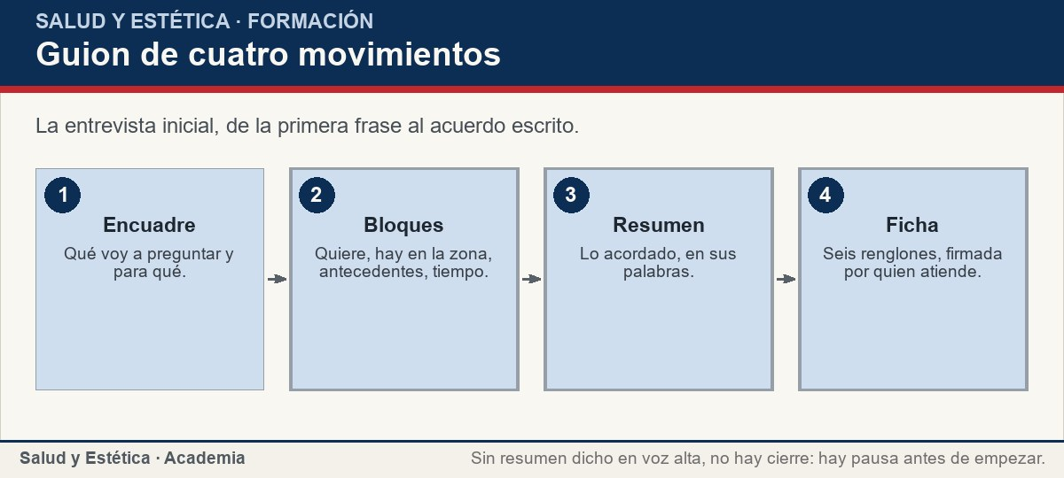
Cuatro bloques de preguntas que sí cambian el servicio
La entrevista inicial, de la primera frase al acuerdo escrito.
Ver imagen original en el OA
Notes:
Imagen del OA: assets/fig-1-flujo.jpg
Texto alternativo: Guion de cuatro movimientos
Pie: La entrevista inicial, de la primera frase al acuerdo escrito.
Enlace: https://saludyestetica.lumbre.lat/object/sye-c14-r01-oa01-entrevista-inicial

Slide 19
Cómo preguntar sin invadir · 1 de 3
Hay tres movimientos que separan una pregunta útil de una pregunta invasiva, y son aprendibles. Primero: preguntar por la cosa, no por la persona. «¿Esta zona se expuso mucho al sol este mes?» es información para el servicio; «¿por qué se descuidó?» es un juicio. Segundo: una pregunta, una respuesta, y después la siguiente.
Las preguntas encadenadas se contestan a medias y obligan a la persona a decidir qué parte de su vida privada quiere contar. Tercero: no pedir que la persona traduzca lenguaje médico.
La entrevista inicial: una conversación con propósito
19 / 88

Slide 20
Cómo preguntar sin invadir · 2 de 3
Si alguien dice «mi dermatóloga me puso algo», la respuesta correcta es «¿me puede decir qué producto es o traer la etiqueta?», no «¿eso qué es?», porque esa segunda pregunta te pone a emitir un criterio asistencial que no te corresponde.
Queda la pregunta que más se hace mal: la de los datos sensibles. La información de salud es, según la ley federal vigente, dato personal sensible, y su tratamiento exige consentimiento expreso y por escrito, obtenido con el aviso de privacidad delante (F-021 – LFPDPPP, arts. 8, 15 y 16; consultado 2026-10-25).
La entrevista inicial: una conversación con propósito
20 / 88
Notes:
Continuación de «Cómo preguntar sin invadir» (2 de 3).

Slide 21
Cómo preguntar sin invadir · 3 de 3
Traducido a la práctica de un salón: si algo que la persona te cuenta sobre su salud va a quedar en tu archivo, se le explica para qué queda, se le pide que lo acepte por escrito y se deja fuera todo lo que no se vaya a usar. Muchas fichas del sector piden enfermedades, medicamentos y operaciones completas «por si acaso».
Ese por si acaso es el problema: guarda datos sensibles sin finalidad, y ni siquiera cambia el servicio.
La entrevista inicial: una conversación con propósito
21 / 88
Notes:
Continuación de «Cómo preguntar sin invadir» (3 de 3).

Slide 22
Cómo preguntar sin invadir
Situaciones que aparecen en la entrevista y respuesta que corresponde. La última columna no es criterio clínico: dice qué se hace con el dato.
La entrevista inicial: una conversación con propósito
22 / 88
Notes:
Título completo de la tabla que sigue.

Slide 23
Tabla · 1 de 3
Lo que aparece en la conversación | Qué se hace con eso | Qué no se hace
La persona menciona una enfermedad sin que se la hayas preguntado | Se agradece el dato, se pregunta si algo de eso afecta un servicio de este tipo y se anota en sus palabras | No se indaga la enfermedad, ni su tratamiento, ni se opina sobre ella
Dice que está usando un producto recetado en la zona | Se pide el nombre o la etiqueta y se revisa lo que el propio envase advierte | No se le dice que lo suspenda ni se interpreta para qué es
La entrevista inicial: una conversación con propósito
23 / 88
Notes:
Tabla del OA: Tabla
Enlace: https://saludyestetica.lumbre.lat/object/sye-c14-r01-oa01-entrevista-inicial

Slide 24
Tabla · 2 de 3
Lo que aparece en la conversación | Qué se hace con eso | Qué no se hace
Pide un resultado que este local no puede dar | Se dice con claridad qué sí se puede hacer y qué no; se ofrece la alternativa real | No se promete el resultado ni se inventa un servicio para retenerla
Contesta con vaguedades para que no se le cobre de más | Se vuelve al hecho observable: qué, dónde, hace cuánto | No se le exige un dato médico ni se le pone en evidencia
La entrevista inicial: una conversación con propósito
24 / 88
Notes:
Tabla del OA: Tabla
Enlace: https://saludyestetica.lumbre.lat/object/sye-c14-r01-oa01-entrevista-inicial

Slide 25
Tabla · 3 de 3
Lo que aparece en la conversación | Qué se hace con eso | Qué no se hace
Tiene prisa y no quiere responder | Se reducen los renglones a los cuatro que cambian el servicio y se anota que así fue | No se completa por ella ni se deja el renglón en falso
Cuenta algo íntimo que no viene al caso | Se corta con tacto: «eso no lo necesito para el servicio» | No se escucha por curiosidad ni se escribe en la ficha
La entrevista inicial: una conversación con propósito
25 / 88
Notes:
Tabla del OA: Tabla
Enlace: https://saludyestetica.lumbre.lat/object/sye-c14-r01-oa01-entrevista-inicial

Slide 26
Cerrar con lo acordado, en voz alta y por escrito · 1 de 3
El cierre es un resumen de treinta segundos dicho con las palabras de la persona, no con las tuyas: «entonces hoy hacemos esto, no hacemos aquello porque la zona está distinta de lo que imaginábamos, le va a tomar este tiempo, el precio total es este, y si aparece algo que no esperábamos, paramos y lo revisamos».
La entrevista inicial: una conversación con propósito
26 / 88

Slide 27
Cerrar con lo acordado, en voz alta y por escrito · 2 de 3
Decir el precio total antes de empezar es una obligación federal de información al consumidor (F-019 – LFPC, arts. 7 y 7 Bis; consultado 2026-10-25), y agregar después un servicio no pedido o un cargo no avisado está expresamente prohibido sin consentimiento expreso (F-019 – LFPC, art. 10; consultado 2026-10-25).
La tarifa de los servicios principales, además, debe estar a la vista del público con caracteres legibles (F-019 – LFPC, art. 57; consultado 2026-10-25).
La entrevista inicial: una conversación con propósito
27 / 88
Notes:
Continuación de «Cerrar con lo acordado, en voz alta y por escrito» (2 de 3).

Slide 28
Cerrar con lo acordado, en voz alta y por escrito · 3 de 3
Después de decirlo, se escribe. La ficha mínima de esta lección tiene seis renglones: fecha y hora; qué se pidió y qué se acordó hacer; qué hay en la zona según la persona y según lo que se observa sin interpretarlo; con qué producto se hará y en qué condiciones; qué se descartó hacer y por qué; qué queda pendiente y con quién. Nada más. Ese documento es el resultado práctico del curso: una ficha de atención inicial que sirve el mismo día, cuando la persona está en la silla, y veinte días después, cuando alguien pregunta qué se hizo. El formato concreto, el soporte y el plazo de conservación son configurables por cada establecimiento.
La entrevista inicial: una conversación con propósito
28 / 88
Notes:
Continuación de «Cerrar con lo acordado, en voz alta y por escrito» (3 de 3).

Slide 29
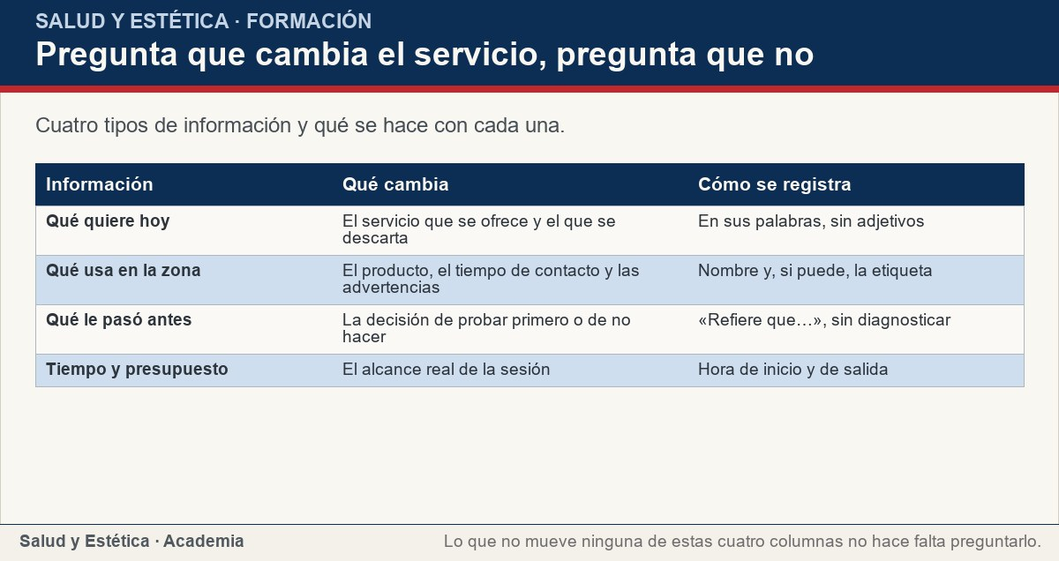
Cerrar con lo acordado, en voz alta y por escrito
Cuatro tipos de información y qué se hace con cada una.
Ver imagen original en el OA
Notes:
Imagen del OA: assets/fig-2-matriz.jpg
Texto alternativo: Pregunta que cambia el servicio, pregunta que no
Pie: Cuatro tipos de información y qué se hace con cada una.
Enlace: https://saludyestetica.lumbre.lat/object/sye-c14-r01-oa01-entrevista-inicial

Slide 30
Tres errores concretos y su corrección · 1 de 3
El error uno es la entrevista-cuestionario: veinte renglones que no cambian nada. Se corrige con una prueba de una sola pregunta frente al formato que usas: «¿qué haría distinto en el servicio si la respuesta es sí o no?». Si no hay respuesta, el renglón se va.
El error dos es la promesa dicha antes de tiempo, en la entrevista, por nervios: «no se va a poner roja», «no va a doler», «le va a encantar». Nadie puede garantizar cómo va a reaccionar una persona, y la información que se da al público debe ser veraz y comprobable (F-019 – LFPC, art. 32; consultado 2026-10-25).
La entrevista inicial: una conversación con propósito
30 / 88

Slide 31
Tres errores concretos y su corrección · 2 de 3
Se corrige cambiando la promesa por el procedimiento: «si siente ardor, paramos y revisamos».
El error tres es convertir la entrevista en una venta. Sucede así: la persona menciona un problema que nadie le preguntó, quien atiende lo toma como una oportunidad y ofrece dos servicios más antes de terminar de entender el primero.
La entrevista inicial: una conversación con propósito
31 / 88
Notes:
Continuación de «Tres errores concretos y su corrección» (2 de 3).

Slide 32
Tres errores concretos y su corrección · 3 de 3
Además de molesto, es riesgo: los servicios adicionales no pueden prestarse sin que la persona los acepte de forma expresa (F-019 – LFPC, art. 10; consultado 2026-10-25), y el desorden que se arma en la agenda sale del bolsillo del cliente en forma de un tiempo que no pensó pagar.
La corrección es de protocolo, no de carácter: la propuesta adicional se hace al cierre, con precio, con tiempo, y se anota si fue aceptada o rechazada.
La entrevista inicial: una conversación con propósito
32 / 88
Notes:
Continuación de «Tres errores concretos y su corrección» (3 de 3).

Slide 33
Sección
Tres errores concretos y su corrección · Procedimiento: armar tu propia entrevista inicial · Paso 1 de 6
Escribe la decisión que tiene que producir
Antes de pensar en preguntas, escribe la frase que necesitas poder decir al terminar: «hoy hacemos X con el producto Y, no hacemos Z, tomamos T minutos y el total es P». Si esa frase no se te ocurre, todavía no sabes qué preguntar.
La entrevista inicial: una conversación con propósito
33 / 88
Notes:
Recorrido: Procedimiento: armar tu propia entrevista inicial
Paso 1 de 6: Escribe la decisión que tiene que producir
Texto del paso: Antes de pensar en preguntas, escribe la frase que necesitas poder decir al terminar: «hoy hacemos X con el producto Y, no hacemos Z, tomamos T minutos y el total es P». Si esa frase no se te ocurre, todavía no sabes qué preguntar.
Enlace: https://saludyestetica.lumbre.lat/object/sye-c14-r01-oa01-entrevista-inicial

Slide 34
Sección
Tres errores concretos y su corrección · Procedimiento: armar tu propia entrevista inicial · Paso 2 de 6
Enumera tus preguntas actuales y clasifícalas
Toma el formato que usas hoy y anota cada pregunta en una columna: cambia el producto, cambia el procedimiento, cambia el tiempo, cambia la decisión de hacer o posponer, o no cambia nada. La última columna va a estar más llena de lo que esperas.
La entrevista inicial: una conversación con propósito
34 / 88
Notes:
Recorrido: Procedimiento: armar tu propia entrevista inicial
Paso 2 de 6: Enumera tus preguntas actuales y clasifícalas
Texto del paso: Toma el formato que usas hoy y anota cada pregunta en una columna: cambia el producto, cambia el procedimiento, cambia el tiempo, cambia la decisión de hacer o posponer, o no cambia nada. La última columna va a estar más llena de lo que esperas.
Enlace: https://saludyestetica.lumbre.lat/object/sye-c14-r01-oa01-entrevista-inicial

Slide 35
Sección
Tres errores concretos y su corrección · Procedimiento: armar tu propia entrevista inicial · Paso 3 de 6
Corta lo que no cambia nada y prueba el guion en voz alta
Elimina los renglones sin efecto. Después lee el guion completo cronometrado: si pasa de cinco minutos o suena a interrogatorio, sobra algo. Un guion que no se puede leer en voz alta sin vergüenza tampoco se sostiene un viernes con el local lleno.
La entrevista inicial: una conversación con propósito
35 / 88
Notes:
Recorrido: Procedimiento: armar tu propia entrevista inicial
Paso 3 de 6: Corta lo que no cambia nada y prueba el guion en voz alta
Texto del paso: Elimina los renglones sin efecto. Después lee el guion completo cronometrado: si pasa de cinco minutos o suena a interrogatorio, sobra algo. Un guion que no se puede leer en voz alta sin vergüenza tampoco se sostiene un viernes con el local lleno.
Enlace: https://saludyestetica.lumbre.lat/object/sye-c14-r01-oa01-entrevista-inicial

Slide 36
Sección
Tres errores concretos y su corrección · Procedimiento: armar tu propia entrevista inicial · Paso 4 de 6
Escribe el encuadre y pégalo en el punto de atención
Dos frases: qué se va a preguntar y por qué, más la puerta de salida («si alguna pregunta le sobra, la dejamos»). Quien atiende no improvisa el encuadre: lo dice igual todas las veces, y eso es lo que hace que la persona confíe.
La entrevista inicial: una conversación con propósito
36 / 88
Notes:
Recorrido: Procedimiento: armar tu propia entrevista inicial
Paso 4 de 6: Escribe el encuadre y pégalo en el punto de atención
Texto del paso: Dos frases: qué se va a preguntar y por qué, más la puerta de salida («si alguna pregunta le sobra, la dejamos»). Quien atiende no improvisa el encuadre: lo dice igual todas las veces, y eso es lo que hace que la persona confíe.
Enlace: https://saludyestetica.lumbre.lat/object/sye-c14-r01-oa01-entrevista-inicial

Slide 37
Sección
Tres errores concretos y su corrección · Procedimiento: armar tu propia entrevista inicial · Paso 5 de 6
Define quién guarda la ficha y quién puede leerla
Acuerda con el establecimiento el soporte, el lugar, quién tiene acceso y por cuánto tiempo se conserva; eso es configurable por cada establecimiento. Lo que no es configurable es el aviso de privacidad al recabar datos ni el consentimiento expreso y por escrito cuando se trate información de salud (F-021 – LFPDPPP, arts. 8, 15 y 16; consultado 2026-10-25).
La entrevista inicial: una conversación con propósito
37 / 88
Notes:
Recorrido: Procedimiento: armar tu propia entrevista inicial
Paso 5 de 6: Define quién guarda la ficha y quién puede leerla
Texto del paso: Acuerda con el establecimiento el soporte, el lugar, quién tiene acceso y por cuánto tiempo se conserva; eso es configurable por cada establecimiento. Lo que no es configurable es el aviso de privacidad al recabar datos ni el consentimiento expreso y por escrito cuando se trate información de salud (F-021 – LFPDPPP, arts. 8, 15 y 16; consultado 2026-10-25).
Enlace: https://saludyestetica.lumbre.lat/object/sye-c14-r01-oa01-entrevista-inicial

Slide 38
Sección
Tres errores concretos y su corrección · Procedimiento: armar tu propia entrevista inicial · Paso 6 de 6
Ensaya los dos cierres
Un cierre dicho en voz alta antes de empezar y otro escrito al terminar. Durante una semana, registra cuántas veces la persona preguntó «entonces qué me van a hacer» después de la entrevista: esa cifra es tu verdadero indicador de calidad del cierre.
La entrevista inicial: una conversación con propósito
38 / 88
Notes:
Recorrido: Procedimiento: armar tu propia entrevista inicial
Paso 6 de 6: Ensaya los dos cierres
Texto del paso: Un cierre dicho en voz alta antes de empezar y otro escrito al terminar. Durante una semana, registra cuántas veces la persona preguntó «entonces qué me van a hacer» después de la entrevista: esa cifra es tu verdadero indicador de calidad del cierre.
Enlace: https://saludyestetica.lumbre.lat/object/sye-c14-r01-oa01-entrevista-inicial

Slide 39
Sección · 1 de 2
Tres errores concretos y su corrección · Caso trabajado: la ficha que no servía (caso ficticio) · Paso 1 de 3
La entrevista inicial: una conversación con propósito
39 / 88
Notes:
Recorrido: Caso trabajado: la ficha que no servía (caso ficticio)
Paso 1 de 3: Los hechos
Texto del paso: Caso ficticio, nombres inventados, sin datos de ninguna persona real. Irene llega a una cabina de estética a pedir una limpieza facial; la atiende Samara, que usa un formato de admisión de veintidós renglones copiado de una plantilla: estado civil, ocupación, enfermedades, cirugías, medicamentos, embarazos y tres teléfonos de contacto. Irene contesta monosílabos y se pone tensa cuando llegan a medicamentos.
Enlace: https://saludyestetica.lumbre.lat/object/sye-c14-r01-oa01-entrevista-inicial

Slide 40
Sección · 2 de 2
Los hechos
Caso ficticio, nombres inventados, sin datos de ninguna persona real. Irene llega a una cabina de estética a pedir una limpieza facial; la atiende Samara, que usa un formato de admisión de veintidós renglones copiado de una plantilla: estado civil, ocupación, enfermedades, cirugías, medicamentos, embarazos y tres teléfonos de contacto. Irene contesta monosílabos y se pone tensa cuando llegan a medicamentos.
La entrevista inicial: una conversación con propósito
40 / 88
Notes:
Continuación de «Sección» (2 de 2).

Slide 41
Sección · 1 de 2
Tres errores concretos y su corrección · Caso trabajado: la ficha que no servía (caso ficticio) · Paso 2 de 3
La entrevista inicial: una conversación con propósito
41 / 88
Notes:
Recorrido: Caso trabajado: la ficha que no servía (caso ficticio)
Paso 2 de 3: Dónde se rompió
Texto del paso: Terminada la entrevista, la ficha tiene veinte respuestas inútiles y ninguna de las cuatro que importaban. No dice qué producto se está aplicando Irene en la cara, que es lo único que habría cambiado la elección del exfoliante. Samara improvisa con el producto estándar y la clienta termina con ardor en las mejillas. En el reclamo posterior, la ficha no sirve para explicar qué pasó, porque no registró nada de lo que se usó ni de lo que se acordó.
Enlace: https://saludyestetica.lumbre.lat/object/sye-c14-r01-oa01-entrevista-inicial

Slide 42
Sección · 2 de 2
Dónde se rompió
Terminada la entrevista, la ficha tiene veinte respuestas inútiles y ninguna de las cuatro que importaban. No dice qué producto se está aplicando Irene en la cara, que es lo único que habría cambiado la elección del exfoliante. Samara improvisa con el producto estándar y la clienta termina con ardor en las mejillas. En el reclamo posterior, la ficha no sirve para explicar qué pasó, porque no registró nada de lo que se usó ni de lo que se acordó.
La entrevista inicial: una conversación con propósito
42 / 88
Notes:
Continuación de «Sección» (2 de 2).

Slide 43
Sección · 1 de 2
Tres errores concretos y su corrección · Caso trabajado: la ficha que no servía (caso ficticio) · Paso 3 de 3
La entrevista inicial: una conversación con propósito
43 / 88
Notes:
Recorrido: Caso trabajado: la ficha que no servía (caso ficticio)
Paso 3 de 3: Cómo se rehizo y qué se obtuvo
Texto del paso: La ficha queda en seis renglones y la entrevista en cuatro minutos. Con el formato nuevo, la pregunta «¿qué se está aplicando ahora en la cara?» aparece en la segunda vuelta de la semana siguiente, y cambia el servicio antes de empezar. Samara anota las palabras de la clienta, no una interpretación, y cierra diciendo en voz alta qué se hace y qué no. Resultado práctico del curso: una ficha mínima que se llena sin incomodar a nadie y que sostiene la conversación difícil.
Enlace: https://saludyestetica.lumbre.lat/object/sye-c14-r01-oa01-entrevista-inicial

Slide 44
Sección · 2 de 2
Cómo se rehizo y qué se obtuvo
La ficha queda en seis renglones y la entrevista en cuatro minutos. Con el formato nuevo, la pregunta «¿qué se está aplicando ahora en la cara?» aparece en la segunda vuelta de la semana siguiente, y cambia el servicio antes de empezar. Samara anota las palabras de la clienta, no una interpretación, y cierra diciendo en voz alta qué se hace y qué no. Resultado práctico del curso: una ficha mínima que se llena sin incomodar a nadie y que sostiene la conversación difícil.
La entrevista inicial: una conversación con propósito
44 / 88
Notes:
Continuación de «Sección» (2 de 2).

Slide 45
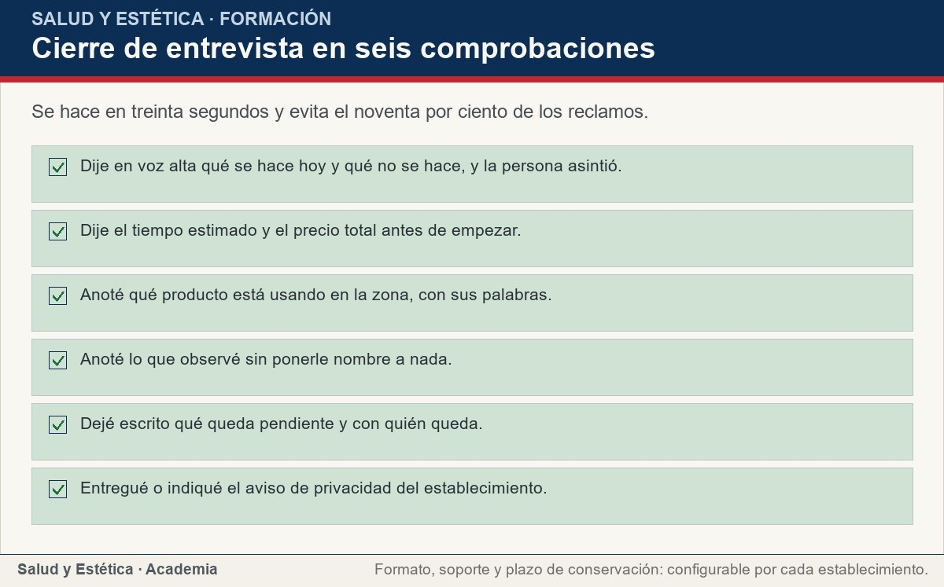
Tres errores concretos y su corrección
Se hace en treinta segundos y evita el noventa por ciento de los reclamos.
Ver imagen original en el OA
Notes:
Imagen del OA: assets/fig-3-checklist.jpg
Texto alternativo: Cierre de entrevista en seis comprobaciones
Pie: Se hace en treinta segundos y evita el noventa por ciento de los reclamos.
Enlace: https://saludyestetica.lumbre.lat/object/sye-c14-r01-oa01-entrevista-inicial

Slide 46
Errores frecuentes · 1 de 3
•
Preguntar una lista de enfermedades «por si acaso». No cambia el servicio y convierte la entrevista en un examen. Además, guarda información de salud sin finalidad declarada, y esa información es dato personal sensible: exige consentimiento expreso y por escrito (F-021 – LFPDPPP, art. 8; consultado 2026-10-25).
La entrevista inicial: una conversación con propósito
46 / 88

Slide 47
Errores frecuentes · 2 de 3
•
Cerrar sin decir el precio total ni el tiempo. Es la fuente más frecuente de reclamo y de roce en la caja. El precio total debe informarse antes y los servicios extra no pueden imponerse sin aceptación expresa (F-019 – LFPC, arts. 7 Bis y 10; consultado 2026-10-25).
•
Traducir lo que la persona dice por una interpretación propia. Escribir «es alérgica» cuando alguien contó que le ardió la nuca con un tinte es poner un diagnóstico que nadie aquí puede poner. Se escribe la referencia en sus palabras y se deja el criterio donde corresponde.
La entrevista inicial: una conversación con propósito
47 / 88
Notes:
Continuación de «Errores frecuentes» (2 de 3).

Slide 48
Errores frecuentes · 3 de 3
•
Hacer la entrevista de pie, en la entrada o frente a otra clienta. La persona baja la guardia o miente para no exponerse, y el dato que necesitabas no llega. El encuadre de lugar es parte de la técnica, no un detalle de cortesía.
La entrevista inicial: una conversación con propósito
48 / 88
Notes:
Continuación de «Errores frecuentes» (3 de 3).

Slide 49
Criterios para decidir · 1 de 5
1.
Si la respuesta a una pregunta no cambia el producto, el procedimiento, el tiempo o la decisión de hacer el servicio, esa pregunta no va en la ficha.
2.
Si la persona menciona algo de salud sin que se le pregunte, se registra en sus palabras y se pregunta si eso afecta un servicio de este tipo; no se indaga la enfermedad.
3.
Si algo que la persona cuenta te haría dudar de si conviene hacer el servicio hoy, no se resuelve en la entrevista: se pasa a los criterios de posposición de la lección 3.
La entrevista inicial: una conversación con propósito
49 / 88

Slide 50
Criterios para decidir · 2 de 5
4.
Si la conversación toca información de salud que vas a guardar, se pide consentimiento expreso y por escrito y se entrega el aviso de privacidad del establecimiento (F-021; consultado 2026-10-25).
5.
El encuadre se dice igual todas las veces: qué se va a preguntar, para qué y con la puerta abierta de decir «esa no».
6.
La entrevista termina con un resumen en voz alta y seis renglones escritos; lo demás es charla.
La entrevista inicial: una conversación con propósito
50 / 88
Notes:
Continuación de «Criterios para decidir» (2 de 5).

Slide 51
Criterios para decidir · 3 de 5
Límites y escalamiento
Hay tres momentos de la entrevista en los que corresponde dejar de preguntar y pasar a otra decisión. Primero: cuando la persona te pide a ti un criterio que no te corresponde, por ejemplo «¿me hago esto si estoy en tratamiento?»; la respuesta es que eso lo decide quien la atiende por ese tratamiento y se ofrece posponer.
La entrevista inicial: una conversación con propósito
51 / 88
Notes:
Continuación de «Criterios para decidir» (3 de 5).

Slide 52
Criterios para decidir · 4 de 5
Segundo: cuando lo que describes en la zona no es lo que esperabas ver y no sabes si el servicio se puede hacer con seguridad; se suspende el paso, se anota lo observado tal como es y se va a la lección 3 de este curso. Tercero: cuando aparece un dato sensible que la persona no quiere dar y el servicio depende de eso; no se insiste, se registra la negativa y se valora si el servicio puede hacerse sin ese dato o debe posponerse.
La entrevista inicial: una conversación con propósito
52 / 88
Notes:
Continuación de «Criterios para decidir» (4 de 5).

Slide 53
Criterios para decidir · 5 de 5
Esta lección no diagnostica ni interpreta condiciones de salud: prepara la conversación y deja constancia de lo acordado, y ninguna de sus preguntas sustituye la valoración de un profesional de la salud.
La entrevista inicial: una conversación con propósito
53 / 88
Notes:
Continuación de «Criterios para decidir» (5 de 5).

Slide 54
Actividad 1 · Opción múltiple · 1 de 2
Sección: Comprueba lo que aprendiste
Un formato de admisión pide «enfermedades crónicas, operaciones y medicamentos». ¿Cuál es el problema principal de ese renglón?
A) Que es demasiado corto y habría que pedir también alergias de la infancia.
B) Que guarda información de salud sin una finalidad ligada al servicio, y la información de salud es dato personal sensible.
C) Que está mal redactado: debió decir «padecimientos».
La entrevista inicial: una conversación con propósito
54 / 88
Notes:
Solución: B) Que guarda información de salud sin una finalidad ligada al servicio, y la información de salud es dato personal sensible.
Explicación: La entrevista no es una historia clínica. Pedir todo el cuerpo de datos de una persona «por si acaso» no cambia el servicio y, según la ley federal vigente, la información de salud es sensible y su tratamiento exige consentimiento expreso y por escrito (F-021, arts. 5 y 8; consultado 2026-10-25).
Evidencia: Principios de finalidad y proporcionalidad; aviso de privacidad al recabar; consentimiento expreso y por escrito para datos sensibles.
Enlace al OA: https://saludyestetica.lumbre.lat/object/sye-c14-r01-oa01-entrevista-inicial

Slide 55
Actividad 1 · Opción múltiple · 2 de 2
D) Que debería contestarlo quien atiende y no la persona.
La entrevista inicial: una conversación con propósito
55 / 88
Notes:
Continuación de «Actividad 1 · Opción múltiple» (2 de 2).

Slide 56
Actividad 2 · Opción múltiple
Sección: Comprueba lo que aprendiste
Al terminar la entrevista, ¿qué hace falta para poder decir que está cerrada?
A) Que la persona haya contestado todos los renglones del formato.
B) Que quede un resumen dicho en voz alta de qué se hace y qué no se hace, con precio total y tiempo, y su aceptación.
C) Que se le haya ofrecido al menos un servicio adicional.
D) Que la ficha quede llena sin espacios en blanco.
La entrevista inicial: una conversación con propósito
56 / 88
Notes:
Solución: B) Que quede un resumen dicho en voz alta de qué se hace y qué no se hace, con precio total y tiempo, y su aceptación.
Explicación: La entrevista produce una decisión, no un formulario completo. El cierre incluye decir qué se hará, qué se descarta, cuánto tiempo toma y cuál es el precio total; los servicios adicionales requieren aceptación expresa (F-019, arts. 7 Bis y 10; consultado 2026-10-25).
Evidencia: Resumen en voz alta, precio total antes de empezar y constancia escrita de lo acordado.
Enlace al OA: https://saludyestetica.lumbre.lat/object/sye-c14-r01-oa01-entrevista-inicial

Slide 57
Actividad 3 · Verdadero o falso
Sección: Comprueba lo que aprendiste
Si una clienta menciona una enfermedad sin que se le haya preguntado, la entrevista debe profundizar en esa enfermedad para saber si el servicio es seguro.
A) Verdadero
B) Falso
La entrevista inicial: una conversación con propósito
57 / 88
Notes:
Solución: Falso
Explicación: No: aquí nadie indaga enfermedades. Se registra lo que ella dijo, en sus palabras, y se pregunta si algo de eso afecta un servicio de este tipo. La decisión clínica corresponde a un profesional de la salud.
Evidencia: La entrevista produce una decisión de servicio; no es cuestionario de salud ni revisión.
Enlace al OA: https://saludyestetica.lumbre.lat/object/sye-c14-r01-oa01-entrevista-inicial

Slide 58
Actividad 4 · Verdadero o falso
Sección: Comprueba lo que aprendiste
Hacer la entrevista frente a otras clientas que están esperando puede costarte el dato que realmente necesitabas.
A) Verdadero
B) Falso
La entrevista inicial: una conversación con propósito
58 / 88
Notes:
Solución: Verdadero
Explicación: El ruido social cambia las respuestas: la persona minimiza o miente para no exponerse. Un punto donde la conversación no se escucha es condición de la técnica, no un lujo.
Evidencia: Encuadre de lugar, tiempo y motivo antes de la primera pregunta.
Enlace al OA: https://saludyestetica.lumbre.lat/object/sye-c14-r01-oa01-entrevista-inicial

Slide 59
Actividad 5 · Relacionar · 1 de 2
Sección: Comprueba lo que aprendiste
Relaciona cada pregunta con el bloque de información al que pertenece.
Columna A
1. ¿Qué te gustaría que pasara con esto?
2. ¿Te estás aplicando algo ahí ahora?
3. ¿Alguna vez te pasó algo con un servicio parecido?
4. ¿Cuánto tiempo tienes hoy después de esto?
Columna B
A) Bloque 2: qué hay en la zona
La entrevista inicial: una conversación con propósito
59 / 88
Notes:
Solución: ¿Qué te gustaría que pasara con esto? → Bloque 1: lo que quiere, en sus palabras
¿Te estás aplicando algo ahí ahora? → Bloque 2: qué hay en la zona
¿Alguna vez te pasó algo con un servicio parecido? → Bloque 3: antecedentes del servicio
¿Cuánto tiempo tienes hoy después de esto? → Bloque 4: condiciones de la sesión
Evidencia: Cuatro bloques, cuatro decisiones distintas; cada uno cambia una frase del cierre.
Enlace al OA: https://saludyestetica.lumbre.lat/object/sye-c14-r01-oa01-entrevista-inicial

Slide 60
Actividad 5 · Relacionar · 2 de 2
B) Bloque 3: antecedentes del servicio
C) Bloque 4: condiciones de la sesión
D) Bloque 1: lo que quiere, en sus palabras
La entrevista inicial: una conversación con propósito
60 / 88
Notes:
Continuación de «Actividad 5 · Relacionar» (2 de 2).

Slide 61
Actividad 6 · Completar la frase
Sección: Comprueba lo que aprendiste
El encuadre cumple tres trabajos: avisa que habrá preguntas, explica ___, y deja abierta la puerta de decir «esa no». Una entrevista no se cierra con el formato lleno, sino con un resumen ___ y una ficha con seis renglones.
La entrevista inicial: una conversación con propósito
61 / 88
Notes:
Solución: por qué · dicho en voz alta
Explicación: El encuadre y el cierre son las dos piezas que se saltan casi todos los formatos del sector. Sin motivo declarado, la pregunta se recibe con sospecha; sin resumen dicho, no hay acuerdo, sólo silencio antes de empezar.
Evidencia: Encuadre: qué se pregunta y para qué. Cierre: qué se hace, qué no se hace, tiempo y precio total.
Enlace al OA: https://saludyestetica.lumbre.lat/object/sye-c14-r01-oa01-entrevista-inicial

Slide 62
Actividad 7 · Clasificar · 1 de 2
Sección: Comprueba lo que aprendiste
Clasifica cada renglón de ficha según si cambia o no el servicio de hoy.
Categorías
• Cambia el producto
• Cambia la decisión de hacer hoy
• No cambia nada
1. Qué se está aplicando en la zona esta semana
2. Qué producto se usó la última vez y cómo salió
La entrevista inicial: una conversación con propósito
62 / 88
Notes:
Solución: 1. Qué se está aplicando en la zona esta semana → Cambia el producto
2. Qué producto se usó la última vez y cómo salió → Cambia el producto
3. Si hay una herida visible en el área a trabajar → Cambia la decisión de hacer hoy
4. Si la persona tiene tiempo suficiente para el servicio completo → Cambia la decisión de hacer hoy
5. Estado civil de la persona → No cambia nada
6. Ocupación y horario de trabajo → No cambia nada
7. Lista completa de enfermedades sin relación con la zona → No cambia nada
Evidencia: La prueba del renglón: si la respuesta no cambia nada, el renglón se va del formato.
Enlace al OA: https://saludyestetica.lumbre.lat/object/sye-c14-r01-oa01-entrevista-inicial

Slide 63
Actividad 7 · Clasificar · 2 de 2
3. Si hay una herida visible en el área a trabajar
4. Si la persona tiene tiempo suficiente para el servicio completo
5. Estado civil de la persona
6. Ocupación y horario de trabajo
7. Lista completa de enfermedades sin relación con la zona
Clasifica cada elemento en una de las categorías.
La entrevista inicial: una conversación con propósito
63 / 88
Notes:
Continuación de «Actividad 7 · Clasificar» (2 de 2).

Slide 64
Actividad 8 · Detective de errores
Sección: Comprueba lo que aprendiste
Marca la línea donde la entrevista se está convirtiendo en otra cosa.
A) Le digo que voy a preguntarle tres cosas y para qué.
B) Le pregunto qué se está aplicando en la zona esta semana.
C) Le pido que me detalle todas sus enfermedades para estar segura.
D) Resumo en voz alta qué hacemos hoy y qué no.
E) Anoto el precio total y la hora de salida.
La entrevista inicial: una conversación con propósito
64 / 88
Notes:
Solución: C) Le pido que me detalle todas sus enfermedades para estar segura.
Explicación: Ahí la conversación dejó de ser entrevista de servicio y se volvió cuestionario de salud, sin finalidad y con información sensible de por medio. Lo que hace falta es la pregunta que cambia un producto o una decisión, no el listado completo.
Evidencia: La ley federal pide finalidad y proporcionalidad en el tratamiento de datos, y consentimiento expreso y por escrito para datos sensibles (F-021; consultado 2026-10-25).
Enlace al OA: https://saludyestetica.lumbre.lat/object/sye-c14-r01-oa01-entrevista-inicial

Slide 65
Revisión rápida · 1 de 2
Criterio de avance
Se considera superado con al menos 70% de acierto agregado en las actividades cubiertas.
Actividades cubiertas
• Opción múltiple · sye-c14-r01-oa01-ex01
• Opción múltiple · sye-c14-r01-oa01-ex02
• Verdadero o falso · sye-c14-r01-oa01-ex03
• Verdadero o falso · sye-c14-r01-oa01-ex04
• Relacionar · sye-c14-r01-oa01-ex05
La entrevista inicial: una conversación con propósito
65 / 88
Notes:
Compuerta de avance: Revisión rápida
Umbral declarado: 70%.
No se incluyen puntuaciones de ninguna sesión ni respuestas personales.
Enlace: https://saludyestetica.lumbre.lat/object/sye-c14-r01-oa01-entrevista-inicial

Slide 66
Revisión rápida · 2 de 2
• Completar la frase · sye-c14-r01-oa01-ex06
• Clasificar · sye-c14-r01-oa01-ex07
• Detective de errores · sye-c14-r01-oa01-ex08
Al superar: Puedes conducir una entrevista inicial de cuatro bloques, con encuadre, con preguntas que cambian el servicio y con un cierre dicho en voz alta y escrito en seis renglones.
Si aún no se alcanza: Vuelve a la matriz de los cuatro bloques y a la prueba del renglón; después reescribe tu formato actual antes de continuar con la lección 2.
La entrevista inicial: una conversación con propósito
66 / 88
Notes:
Continuación de «Revisión rápida» (2 de 2).

Slide 67
Actividad 9 · Reflexión
Sección: Comprueba lo que aprendiste
Toma el formato de admisión que usas hoy y marca con una X cada pregunta cuya respuesta no cambie nada en el servicio. Cuenta las X: ese número es el tiempo que le estás quitando a la persona y los datos que estás guardando sin necesidad. Escribe al lado la versión corta que vas a probar esta semana.
Pregunta abierta · las respuestas personales no se incluyen en esta exportación.
La entrevista inicial: una conversación con propósito
67 / 88
Notes:
Reflexión del OA: Toma el formato de admisión que usas hoy y marca con una X cada pregunta cuya respuesta no cambie nada en el servicio. Cuenta las X: ese número es el tiempo que le estás quitando a la persona y los datos que estás guardando sin necesidad. Escribe al lado la versión corta que vas a probar esta semana.
No se exportan respuestas personales.
Enlace: https://saludyestetica.lumbre.lat/object/sye-c14-r01-oa01-entrevista-inicial

Slide 68
Juegos · Memoria de la entrevista inicial
Cara A | Cara B
Una entrevista produce | Una decisión, no un formulario lleno
Encuadre | Qué pregunto, por qué y la puerta de decir «esa no»
Dato de salud | Sensible: consentimiento expreso y por escrito
Cierre | Resumen en voz alta, precio total y seis renglones
Prueba del renglón | Si no cambia nada, se va del formato
La entrevista inicial: una conversación con propósito
68 / 88
Notes:
Tabla del OA: Juegos · Memoria de la entrevista inicial
Enlace: https://saludyestetica.lumbre.lat/object/sye-c14-r01-oa01-entrevista-inicial

Slide 69
Juegos · Memoria de la entrevista inicial · Cómo practicar
Este es el contenido estático del juego. Para emparejar las cartas y practicar la interacción, abre el OA.
Abrir el juego en el OA
La entrevista inicial: una conversación con propósito
69 / 88
Notes:
Juego de memoria: Juegos · Memoria de la entrevista inicial
Enlace: https://saludyestetica.lumbre.lat/object/sye-c14-r01-oa01-entrevista-inicial

Slide 70
Juegos · Tarjetas para la primera conversación · Tarjeta 1 de 4
Pregunta
¿Qué tres frases debe poder decirte una entrevista inicial al terminar?
La entrevista inicial: una conversación con propósito
70 / 88
Notes:
Anverso: ¿Qué tres frases debe poder decirte una entrevista inicial al terminar?
Reverso: Qué se va a hacer, con qué se va a hacer y qué no se va a hacer hoy. Si alguna de las tres sigue borrosa, faltó una pregunta o sobró una conversación.
Enlace: https://saludyestetica.lumbre.lat/object/sye-c14-r01-oa01-entrevista-inicial

Slide 71
Juegos · Tarjetas para la primera conversación · Tarjeta 1 de 4 · Respuesta
Respuesta
Qué se va a hacer, con qué se va a hacer y qué no se va a hacer hoy. Si alguna de las tres sigue borrosa, faltó una pregunta o sobró una conversación.
La entrevista inicial: una conversación con propósito
71 / 88
Notes:
Respuesta de la tarjeta 1.

Slide 72
Juegos · Tarjetas para la primera conversación · Tarjeta 2 de 4
Pregunta
¿Cómo se registra lo que la persona cuenta sobre su cuerpo?
La entrevista inicial: una conversación con propósito
72 / 88
Notes:
Anverso: ¿Cómo se registra lo que la persona cuenta sobre su cuerpo?
Reverso: En sus palabras y como referencia: «refiere que con el tinte anterior le ardió la nuca». Convertirlo en «es alérgica» es emitir un criterio que no te corresponde.
Enlace: https://saludyestetica.lumbre.lat/object/sye-c14-r01-oa01-entrevista-inicial

Slide 73
Juegos · Tarjetas para la primera conversación · Tarjeta 2 de 4 · Respuesta
Respuesta
En sus palabras y como referencia: «refiere que con el tinte anterior le ardió la nuca». Convertirlo en «es alérgica» es emitir un criterio que no te corresponde.
La entrevista inicial: una conversación con propósito
73 / 88
Notes:
Respuesta de la tarjeta 2.

Slide 74
Juegos · Tarjetas para la primera conversación · Tarjeta 3 de 4
Pregunta
¿Qué hacer cuando la persona menciona una enfermedad sin que se le pregunte?
La entrevista inicial: una conversación con propósito
74 / 88
Notes:
Anverso: ¿Qué hacer cuando la persona menciona una enfermedad sin que se le pregunte?
Reverso: Agradecer el dato, preguntar si algo de eso afecta un servicio de este tipo, anotarlo tal como se dijo y no indagar la enfermedad. La decisión clínica es de quien puede tomarla.
Enlace: https://saludyestetica.lumbre.lat/object/sye-c14-r01-oa01-entrevista-inicial

Slide 75
Juegos · Tarjetas para la primera conversación · Tarjeta 3 de 4 · Respuesta
Respuesta
Agradecer el dato, preguntar si algo de eso afecta un servicio de este tipo, anotarlo tal como se dijo y no indagar la enfermedad. La decisión clínica es de quien puede tomarla.
La entrevista inicial: una conversación con propósito
75 / 88
Notes:
Respuesta de la tarjeta 3.

Slide 76
Juegos · Tarjetas para la primera conversación · Tarjeta 4 de 4
Pregunta
¿Qué se acuerda con el establecimiento antes de guardar fichas?
La entrevista inicial: una conversación con propósito
76 / 88
Notes:
Anverso: ¿Qué se acuerda con el establecimiento antes de guardar fichas?
Reverso: El soporte, quién puede leerlas y por cuánto tiempo se conservan: configurable por cada establecimiento. Lo que no se configura es el aviso de privacidad ni el consentimiento por escrito para datos sensibles.
Enlace: https://saludyestetica.lumbre.lat/object/sye-c14-r01-oa01-entrevista-inicial

Slide 77
Juegos · Tarjetas para la primera conversación · Tarjeta 4 de 4 · Respuesta
Respuesta
El soporte, quién puede leerlas y por cuánto tiempo se conservan: configurable por cada establecimiento. Lo que no se configura es el aviso de privacidad ni el consentimiento por escrito para datos sensibles.
La entrevista inicial: una conversación con propósito
77 / 88
Notes:
Respuesta de la tarjeta 4.

Slide 78
Para dominar este tema · 1 de 4
La entrevista inicial es una conversación con una decisión dentro: abre con un encuadre de dos frases, recorre cuatro bloques que cambian el producto, la manera de trabajar, el tiempo o la decisión de hacer el servicio, y cierra con un resumen dicho en voz alta y seis renglones escritos. Preguntar por la cosa y no por la persona, registrar en las palabras de quien habla y no en interpretaciones propias, y dejar fuera todo dato cuya respuesta no cambie nada: eso es a la vez respeto y técnica.
La entrevista inicial: una conversación con propósito
78 / 88

Slide 79
Para dominar este tema · 2 de 4
Cuando la conversación toca información de salud, entra el terreno de los datos sensibles, con su consentimiento expreso y por escrito y con el aviso de privacidad del establecimiento delante (F-021 – LFPDPPP, arts. 8, 15 y 16; consultado 2026-10-25); cuando aparece algo que te hace dudar si conviene hacer el servicio hoy, esa decisión no se toma acá: va a la lección 3 de posposición.
La entrevista inicial: una conversación con propósito
79 / 88
Notes:
Continuación de «Para dominar este tema» (2 de 4).

Slide 80
Para dominar este tema · 3 de 4
Paso siguiente: arma tu formato de seis renglones, pruébalo con las tres próximas personas que lleguen y trae las fichas a la lección 2, donde se decide qué información hace falta de verdad antes de prestar el servicio. En la Ciudad de México, por ejemplo, existe el aviso para establecimientos mercantiles de bajo impacto, y en tu municipio el equivalente puede ser distinto. Esta lección describe obligaciones federales, locales o de práctica según la fuente indicada en cada afirmación.
La entrevista inicial: una conversación con propósito
80 / 88
Notes:
Continuación de «Para dominar este tema» (3 de 4).

Slide 81
Para dominar este tema · 4 de 4
Los requisitos de apertura, sanitarios y fiscales de un establecimiento de estética dependen de su municipio o alcaldía y de su entidad federativa: verifique los suyos con la autoridad correspondiente antes de operar. Nada de este curso sustituye la valoración de un profesional de la salud.
La entrevista inicial: una conversación con propósito
81 / 88
Notes:
Continuación de «Para dominar este tema» (4 de 4).

Slide 82
Fuentes y estado de revisión · 1 de 7
Fuentes consultadas:
F-021 · Ley Federal de Protección de Datos Personales en Posesión de los Particulares, DOF 20 de marzo de 2025: principios (art. 5), datos sensibles y consentimiento expreso por escrito (art. 8), contenido del aviso de privacidad (art. 15) y entrega del aviso (art.
La entrevista inicial: una conversación con propósito
82 / 88

Slide 83
Fuentes y estado de revisión · 2 de 7
16) · https://www.ordenjuridico.gob.mx/Documentos/Federal/html/wo125102.html · consulta: 2026-10-25 · alcance: Federal, particulares. La ley de 2010 está abrogada por el transitorio expreso de esta.
No se nombra autoridad sucesora: no verificada en el registro. La forma de implementarla la define cada establecimiento.
La entrevista inicial: una conversación con propósito
83 / 88
Notes:
Continuación de «Fuentes y estado de revisión» (2 de 7).

Slide 84
Fuentes y estado de revisión · 3 de 7
F-019 · Ley Federal de Protección al Consumidor, arts. 7, 7 Bis, 10, 32, 42 y 57 (texto vigente, última reforma DOF 12-12-2025) · http://www.diputados.gob.mx/LeyesBiblio/pdf/LFPC.pdf · consulta: 2026-10-25 · alcance: Federal, relaciones de consumo. Obliga a informar, a no prestar servicios adicionales sin aceptación expresa y a exhibir tarifas. No se citan montos de multas: no verificados.
La entrevista inicial: una conversación con propósito
84 / 88
Notes:
Continuación de «Fuentes y estado de revisión» (3 de 7).

Slide 85
Fuentes y estado de revisión · 4 de 7
F-020 · PROFECO, Derechos Básicos de las Personas Consumidoras · https://www.gob.mx/profeco/documentos/derechos-basicos-del-consumidor?state=published · consulta: 2026-10-25 · alcance: Federal, autoridad de protección al consumidor. Divulgación oficial; para la redacción normativa se usa F-019.
La entrevista inicial: una conversación con propósito
85 / 88
Notes:
Continuación de «Fuentes y estado de revisión» (4 de 7).

Slide 86
Fuentes y estado de revisión · 5 de 7
F-025 · Apertura de establecimientos mercantiles en la Ciudad de México: aviso para establecimientos de bajo impacto y Ley de Establecimientos Mercantiles local · https://www.cdmx.gob.mx/public/InformacionTramite.xhtml?idTramite=2160 · consulta: 2026-10-25 · alcance: Local, Ciudad de México y sus Alcaldías. No generalizable a otros municipios: en cada uno verifican el equivalente.
La entrevista inicial: una conversación con propósito
86 / 88
Notes:
Continuación de «Fuentes y estado de revisión» (5 de 7).

Slide 87
Fuentes y estado de revisión · 6 de 7
F-CASA-ALCANCE · Regla editorial de la casa: capas A, B y C, y prohibiciones del terreno sanitario · consulta: 2026-10-25 · alcance: Buena práctica general (A), requisito mexicano con fuente oficial verificada (B) y decisión configurable por el establecimiento (C). Nada de este material se presenta como asesoría legal ni clínica.
La entrevista inicial: una conversación con propósito
87 / 88
Notes:
Continuación de «Fuentes y estado de revisión» (6 de 7).

Slide 88
Fuentes y estado de revisión · 7 de 7
Estado de revisión: Revisión editorial, 2026-10-25; revisión por profesional sanitario: no realizada, pendiente. Material formativo: no otorga habilitación ni certificación alguna, no habilita para ejercer una profesión sanitaria y no sustituye la valoración de un profesional de la salud. Los casos son ficticios y los nombres están inventados.
La entrevista inicial: una conversación con propósito
88 / 88
Notes:
Continuación de «Fuentes y estado de revisión» (7 de 7).

